Slide 1





SỰ PHẢN XẠ ÁNH SÁNG
K
H
T
N
7

Slide 2

HỘP QUÀ BÍ ẨN
Trong mỗi hộp quà ẩn chứng một số điểm bí ấn. Các em hãy trả lời đúng các câu hỏi để nhận về phần quà cho mình nhé.

Slide 3






BÀI MỚI
9 điểm
10 điểm
9 điểm
9 điểm
10 điểm

Slide 4



START
Câu 1: Có mấy loại chùm sáng?
12
9
3
6
Hết Giờ
A: 3
CHÚC MỪNG
B: 1
C: 2
D: 4

Slide 5

START
Câu 2: Chùm sáng song song là chùm sáng có các tia sáng
12
9
3
6
Hết Giờ
A: Loe rộng ra
CHÚC MỪNG
B: Song song với nhau
C: Cắt nhau tại 1 điểm

Slide 6

START
Câu 3: Tia sáng được biểu diễn là một đường thẳng có
12
9
3
6
Hết Giờ
A: chiều dày lớn
CHÚC MỪNG
B: chiều mũi tên
C: mũi tên chỉ chiều truyền của ánh sáng.
D: chung 1 điểm

Slide 7

START
12
9
3
6
Hết Giờ
CHÚC MỪNG EM NHẬN ĐƯỢC MỘT TRÀNG PHÁO TAY

Slide 8
START
Câu 4: Vùng tối là vùng ở phía sau vật cản
12
9
3
6
Hết Giờ
A: nhận được ánh sáng
B: nhận được ánh sáng từ nguồn sáng truyền tới
CHÚC MỪNG
C: không nhận được ánh sáng
D: không nhận được ánh sáng từ nguồn sáng truyền tới

Slide 9
START
12
9
3
6
Hết Giờ
CHÚC MỪNG EM NHẬN ĐƯỢC MỘT TRÀNG PHÁO TAY

Slide 10
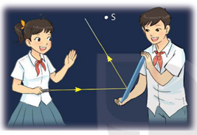
Theo em trong hình bên, có những cách nào để làm cho ánh sáng phát ra từ đèn chiếu tới gương, phản chiếu vào điểm S trên bảng ?

Slide 11

Bài 16: SỰ PHẢN XẠ ÁNH SÁNG

Slide 12
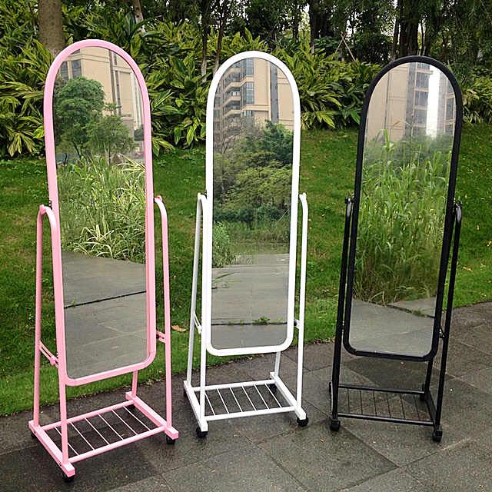
Khi soi gương ta thấy gì khi trong gương?
Nêu đặc điểm của gương về hình dạng, tính chất bề mặt?
Dùng để làm gì?
Gương phẳng có bề mặt phẳng, nhẵn , bóng.

Slide 13
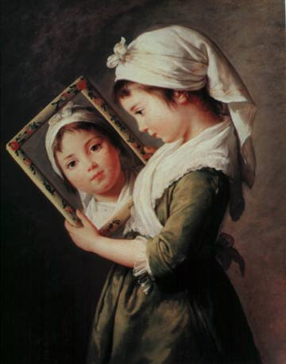
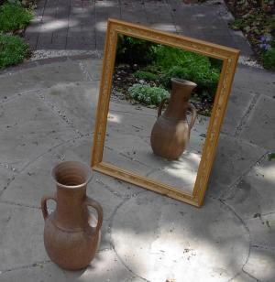
Hình của một vật quan sát được trong gương gọi là ảnh của vật tạo bởi gương.

Slide 14

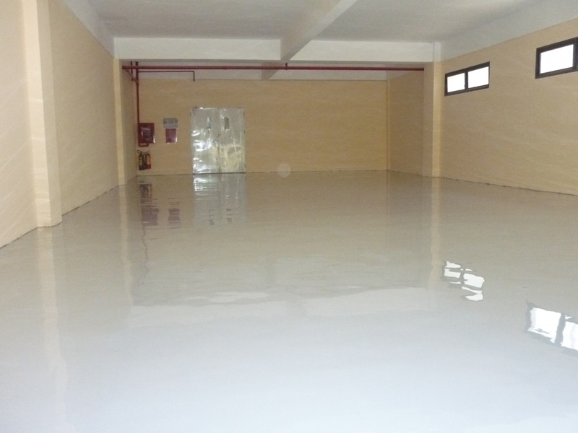
Em hãy chỉ ra một số vật có bề mặt phẳng, nhẵn bóng có thể dùng để soi ảnh của mình như một gương phẳng.
Một số vật được xem là gương phẳng: mặt kính cửa sổ, mặt nước …

Slide 15
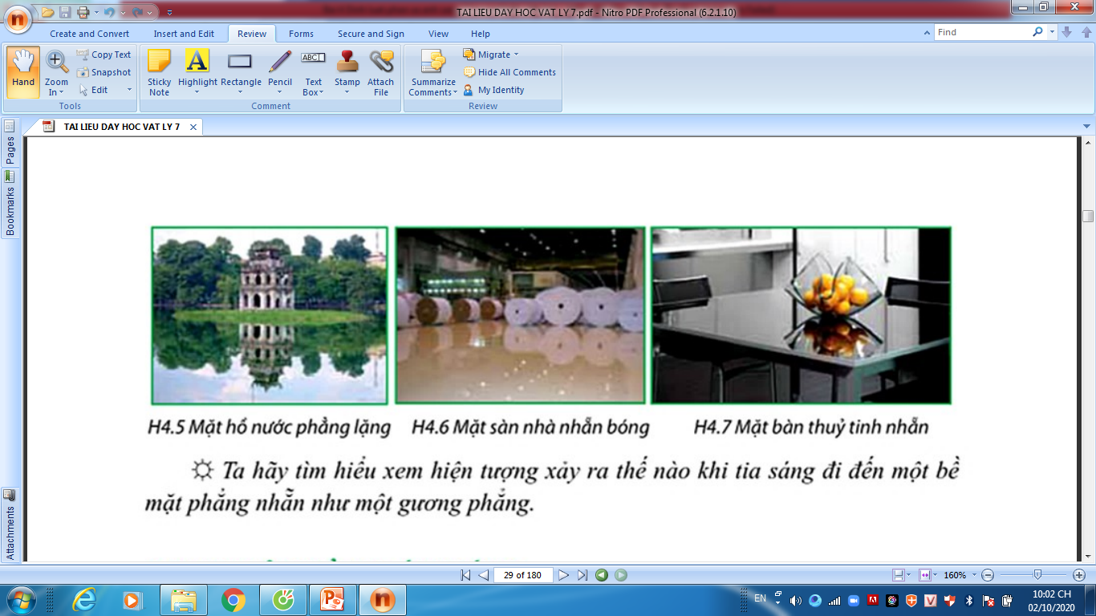
Mặt hồ nước phẳng lặng
Mặt sàn nhà nhẵn bóng
Mặt bàn thủy tinh nhẵn

Slide 16
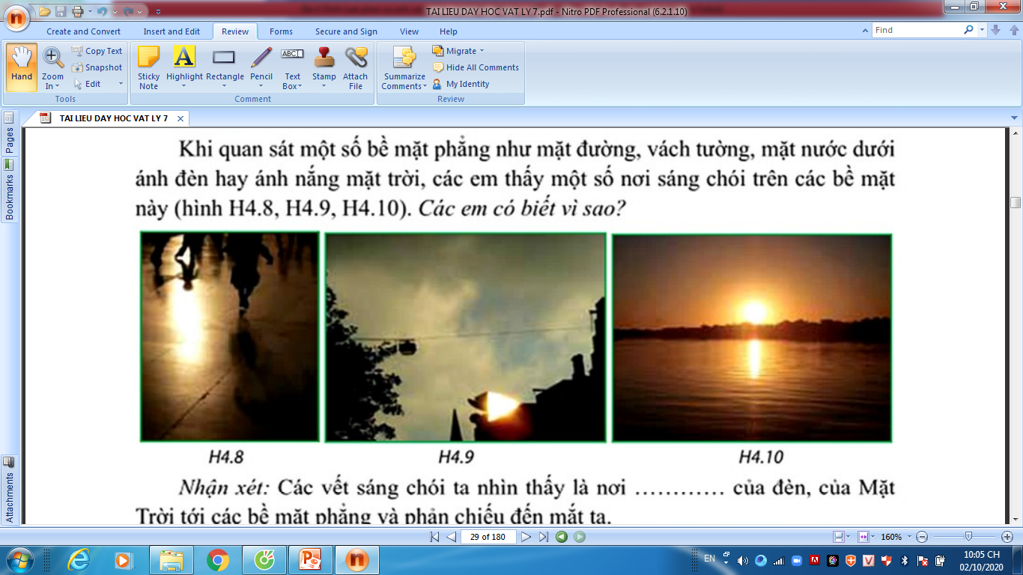
I
S
- Các vết sáng chói ta nhìn thầy là nơi ánh sáng của đèn, mặt trời chiếu tới bề mặt phẳng và phản chiếu đến mắt ta.
=> Hiện tượng đó gọi là hiện tượng phản xạ ánh sáng

Slide 17
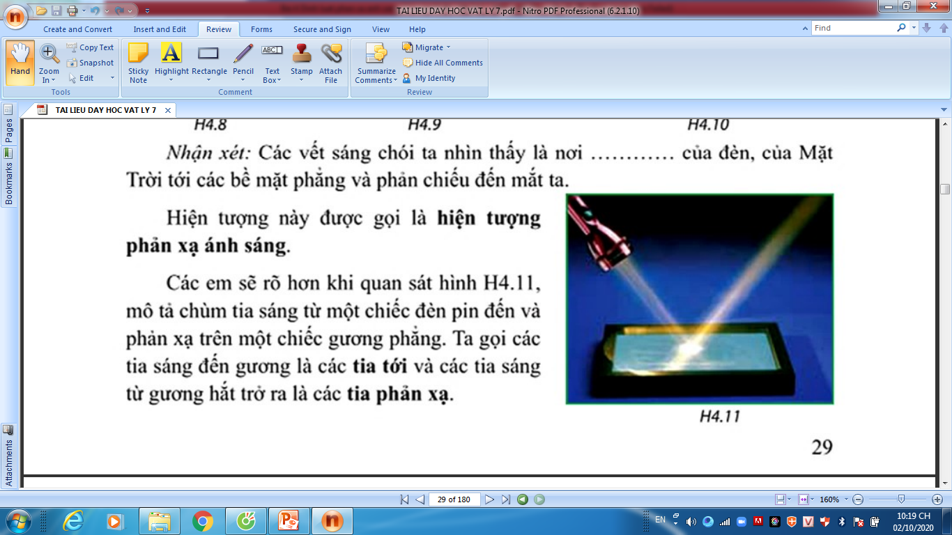
I. HIỆN TƯỢNG PHẢN XẠ ÁNH SÁNG
Hiện tượng ntn gọi là hiện tượng phản xạ ánh sáng?

Slide 18
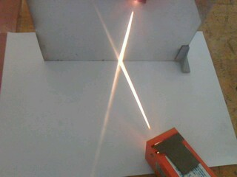
I. HIỆN TƯỢNG PHẢN XẠ ÁNH SÁNG
1. Thí nghiệm
Kq: Chùm sáng bị hắt trở lại theo hướng khác.
2. Nhận xét: Tia sáng sau khi tới mặt gương phẳng bị hắt lại theo một hướng xác định gọi là hiện tượng phản xạ ánh sáng.
I
S
R

Slide 19
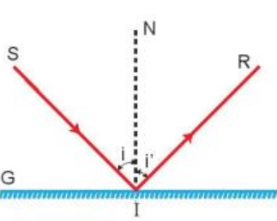
3. Quy ước
+) G: gương phẳng (mặt phản xạ)
+) SI: là tia tới
+) IR: là tia phản xạ
+) IN : là đường pháp tuyến của gương tại điểm tới
+) I là điểm tới
+) Góc tới (SIN = i ) là góc tạo bởi tia tới và đường pháp tuyến cua gương tại điểm tới.
+) Góc tới (NIR = i ’ ) là góc tạo bởi tia phản xạ và đường pháp tuyến của gương tại điểm tới.

Slide 20
HOẠT ĐỘNG NHÓM
Với dụng cụ thí nghiệm có sẵn trên bàn. Em hãy thảo luận đề ra phương án thí nghiệm để trả lời câu hỏi:
Câu 1: Tia sáng phản xạ nằm trong mặt phẳng nào?
Câu 2: Góc phản xạ liên hệ như thế nào với góc tới?

Slide 21
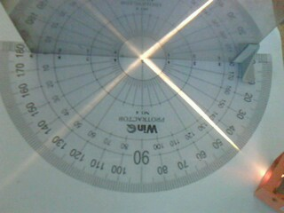
Thí nghiệm
- Bước 1: đặt 1 gương phẳng vuông góc với 1 thước chia độ tại tâm I của thước, đường thẳng IN vuông góc với mặt gương tạ vị trí 0⁰ . Đường IN được gọi là pháp tuyến của gương.
- Bước 2: Dùng đèn chiếu một tia sáng tới SI đi là là trên mặt chia độ đến gương, tia này có tia phản xạ từ gương là IR. Điểm I được gọi là điểm tới
S
I
R

Slide 22
SIN = i gọi là góc tới
NIR = i’ gọi là góc phản xạ
Góc tới i
Góc phản xạ i’
i’
i
60⁰
60⁰
I
45⁰
S
45⁰
R
N
30⁰
30⁰
bằng
Kết luận : Góc phản xạ luôn luôn...............góc tới
tới
Tia phản xạ nằm trong mặt phẳng …………

Slide 23
II. ĐỊNH LUẬT PHẢN XẠ ÁNH SÁNG
Tia phản xạ nằm trong mặt phẳng tới
Góc phản xạ bằng góc tới

Slide 24
Hướng dẫn về nhà
- Học và ôn lại các kiến thức đã học
- Các nhóm hãy thuyết trình về sự phản xạ ánh sáng trên các bề mặt nhẵn bóng bằng hình ảnh hoặc video để tiết sau trình bày.

Slide 25
TIẾT 2

Slide 26
HOẠT ĐỘNG NHÓM
Em hãy thuyết trình về sự phản xạ ánh sáng trên các bề mặt nhẵn bóng?

Slide 27
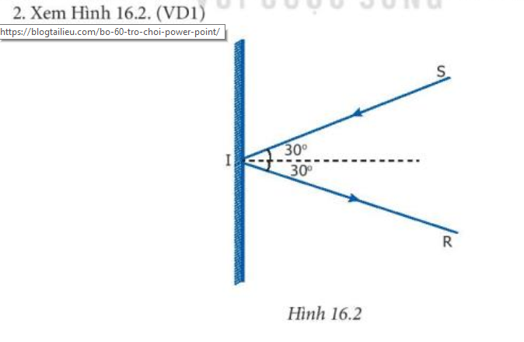
Câu hỏi:
1. Có thể viết công thức của định luật phản xạ ánh sáng i = i' được không? Tại sao?
2. Chiếu tia sáng tới dưới góc tới 30º vào gương phẳng đặt thẳng đứng, vẽ hình biểu diễn tia sáng tới và tia sáng phản xạ.
Trả lời:
1. Không thể viết công thức của định luật phản xạ ánh sáng i = i' . Vì định luật phản xạ ánh sáng là mối liên hệ giữa kết quả và nguyên nhân: Tia sáng phản xạ do tia sáng tới gây ra, góc phản xạ phụ thuộc vào góc tới , nếu viết như trên dề gây ra hiểu nhầm là góc tới phụ thuộc vào góc phản xạ.
2.

Slide 28
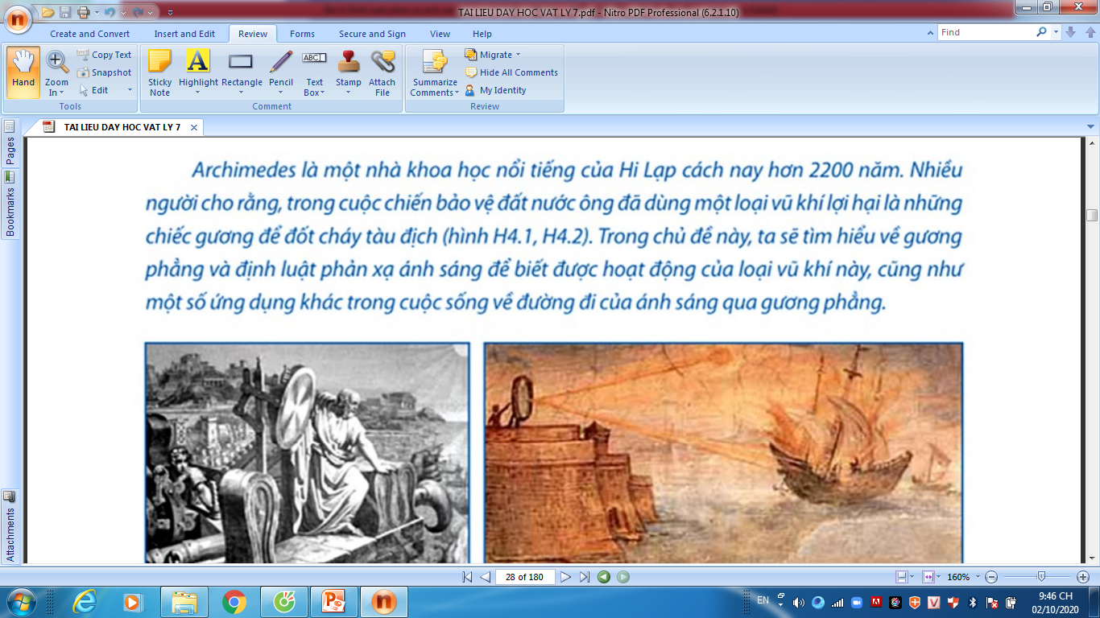
Ac- si-mét là nhà khoa học nổi tiếng Hi lạp cách đây 2200 năm.Trong cuộc chiến bảo vệ đất nước , ông đã dùng 1 loại vũ khí lợi hại để đốt cháy tàu địch mà ko dùng đến lửa, xăng...?
Vũ khí này hoạt như thế nào?

Slide 29
Trả lời vđ: Dụng cụ mà Ac-si –mét dùng đốt tàu đó hoạt động như thế nào?
Câu 1. Chiếu một tia sáng SI tới gương phẳng ta thu được tia phản xạ IR với góc phản xạ là 35^{0.} Hỏi góc tới có giá trị nào sau đây?
A. 30⁰
B. 35⁰
C. 40⁰
D. 45⁰
Câu 2. Chiếu một tia sáng SI tới gương phẳng ta thu được tia phản xạ IR hợp với tia tới 1 góc là 50^{0.} Hỏi góc tới có giá trị nào sau đây?
A. 25⁰
B. 50⁰
C. 75⁰
D. 100⁰

Slide 30
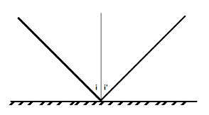
3. Chiếu một tia sáng vào gương phẳng đặt nằm ngang ta được tia sáng phản xạ vuông góc với tia sáng tới. Em hãy tính góc tới và góc phản xạ. Vẽ hình
Trả lời:
N
Ta có hình vẽ:
S
R
G
I
Tia sáng phản xạ vuông góc với tia sáng tới nên i + i' = 90º
Mà theo định luật phản xạ ánh sáng thì i = i'
Do đó i = i' = 45º

Slide 31
4. Cho tia tới SI tia và gương phẳng M như hình vẽ
a) Vẽ tia phản xạ.
S
b) Giữ nguyên tia tới SI, muốn thu được tia phản xạ có hướng thẳng đứng từ dưới lên thì phải đặt gương như thế nào? Vẽ hình?
N
I
R
M
R
S
N
M
I

Slide 32
TIẾT 3

Slide 33
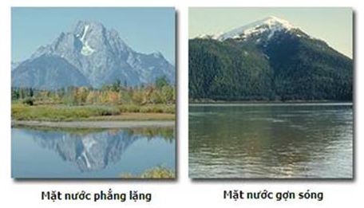
III. Phản xạ và phản xạ khuếch tán

Slide 34
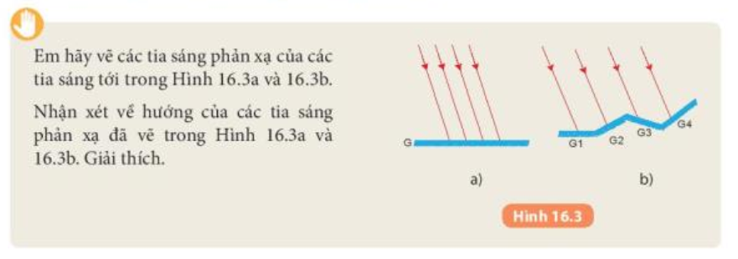
Hoạt động nhóm
Đọc SGK vẽ các tia phản xạ của các tia sáng tới trong hình 16.3 SGK, nhận xét về hướng của các tia sáng phản xạ vẽ trong hình và giải thích?

Slide 35
III. Phản xạ và phản xạ khuếch tán
Khi có phản xạ ta có thể nhìn tháy ảnh của vật
Khi có phản xạ khuếch tán ta không nhìn thấy ảnh của vật

Slide 36
Tìm thêm ví dụ về phản xạ và phản xạ khuếch tán.
Câu trả lời:Ví dụ về phản xạ: ảnh của cây thông dưới mặt hồ lặng gió
Ví dụ về phản xạ khuếch tán: không thấy được ảnh của cây thông dưới mặt hồ khi có gió to làm mặt nước gợn sóng

Slide 37
Hiện tượng phản xạ ánh sáng
Khi ánh sáng truyền đến một bề mặt nhẵn bóng
Định luật phản xạ ánh sáng
Tia phản xạ nằm trong mặt phẳng tới
Góc phản xạ bằng góc tới
Sự phản xạ ánh sáng
Phản xạ khuếch tán
là hiện tượng các tia sáng song song truyền đến bề mặt không nhẵn bị phản xạ theo mọi hướng.

Slide 38











TRÒ CHƠI
RUNG CHUÔNG VÀNG

Slide 39
Trò chơi "RUNG CHUÔNG VÀNG"
Luât chơi:
- Có 6 câu hỏi, mỗi câu hỏi có 10s để suy nghĩ trả lời. Sau 10s các em giơ bảng trả lời.
- Trả lời đúng được quyền trả lời tiếp câu hỏi sau. Trả lời sai phải dừng lại cuộc chơi.

Slide 40

Rung chuông vàng
Câu hỏi 1
Câu hỏi 4
Câu hỏi 2
Câu hỏi 5
Câu hỏi 3
Câu hỏi 6

Slide 41


Rung chuông vàng
Câu hỏi1
Tia sáng tới gương phẳng hợp với tia phản xạ một góc 120⁰. Hỏi góc tới có giá trị là bao nhiêu?
60⁰
90⁰
75⁰
30⁰
Hết giờ
1
2
3
4
5
6
7
8
9
Đáp án
10s
Home

Slide 42
Rung chuông vàng
Câu hỏi2
Khi chiếu một tia sáng tới gương phẳng thì góc tạo bởi tia phản xạ và tia tới có tính chất
bằng góc tới
bằng hai lần góc tới
bằng nửa góc tới
Hết giờ
1
2
3
4
5
6
7
8
9
Đáp án
10s
Home

Slide 43
Rung chuông vàng
Câu hỏi 3
Khi tia tới vuông góc với mặt gương phẳng thì góc phản xạ có giá trị bằng
A. 90⁰
B. 180⁰ .
C. 45⁰
D. 0⁰ .
HÕt giê
1
2
3
4
5
6
7
8
9
Đáp án
10s
Home

Slide 44
Rung chuông vàng
Câu hỏi 4
Vật nào sau đây không thể xem là gương phẳng?
A. Màn hình tivi
B. Mặt hồ nước trong
C. Mặt tờ giấy trắng
D. Miếng thủy tinh không tráng bạc nitrat
1
6
7
8
Hết giờ
9
5
4
3
2
Đáp án
10s
Home

Slide 45
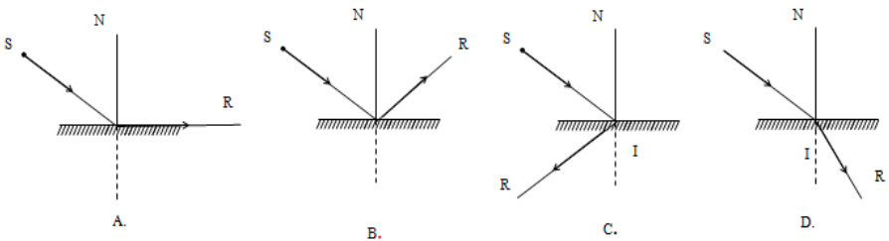
Rung chuông vàng
Câu hỏi 5
Trong các hình vẽ sau, tia phản xạ IR ở hình vẽ nào đúng?
D
Hết giờ
3
6
4
2
9
5
8
7
1
10s
Home
Đáp án

Slide 46
Rung chuông vàng
Câu hỏi 6
Tia sáng chiếu tới gương phẳng và hợp với mặt gương một góc 30⁰. Góc phản xạ bằng:
A. 30⁰
B. 45⁰
C. 60⁰
D. 15⁰
Hết giờ
1
2
3
4
5
6
7
8
9
Đáp án
10s
Home

Slide 47
HƯỚNG DẪN VỀ NHÀ
- Xem lại các nội dung bài học và bài tập đã làm trong tiết học.
Hoạt động theo nhóm:
-Tìm hiểu bài 17: Ảnh của vật tao bởi gương phẳng
- Chuẩn bị giờ sau: các vật liệu để chế tạo kính tiềm vọng.

Slide 48

Chân thành cảm ơn!

Slide 49
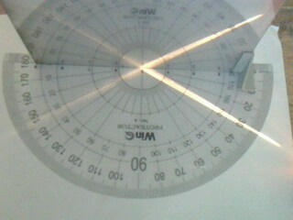
Góc tới i | Góc phản xạ i’
60º
_{I}
60⁰
R
i’
i
S
N

Slide 50
Góc tới i | Góc phản xạ i’
45º
_{I}
45⁰
i’
i
R
S
N

Slide 51
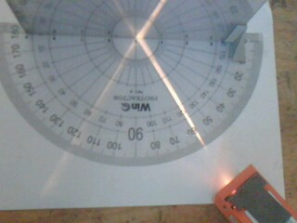
Góc tới i | Góc phản xạ i’
30º
_{I}
30⁰
i
i’
R
S
N

